Slide 1
Рисунок – основа изобразительного творчества
МБОУ «Никифоровская СОШ №2»
Платицына
Анастасия Максимовна
Рп.Дмитриевка, 2018

Slide 2

Содержание презентации
Рисунок как средство выразительности
Составляющие рисунка: точка, линия, пятно
Функции рисунка
Виды рисунка
Вывод

Slide 3
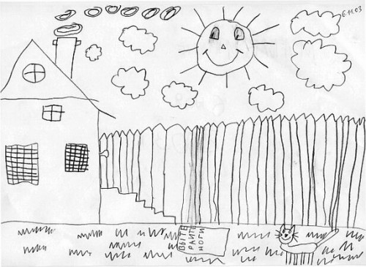
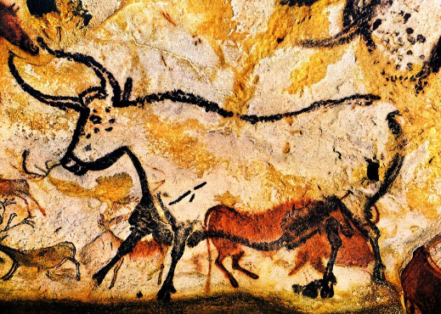
Рисунок как основа изобразительного искусства
Рисунок - первичное, простейшее изобразительное средство, с которого начинается первобытное и детское творчество, но в результате длительного развития рисунок составил одну из важнейших и широко развитых областей изобразительного искусства и лежит в основе всех видов художественных изображений на плоскости.

Slide 4
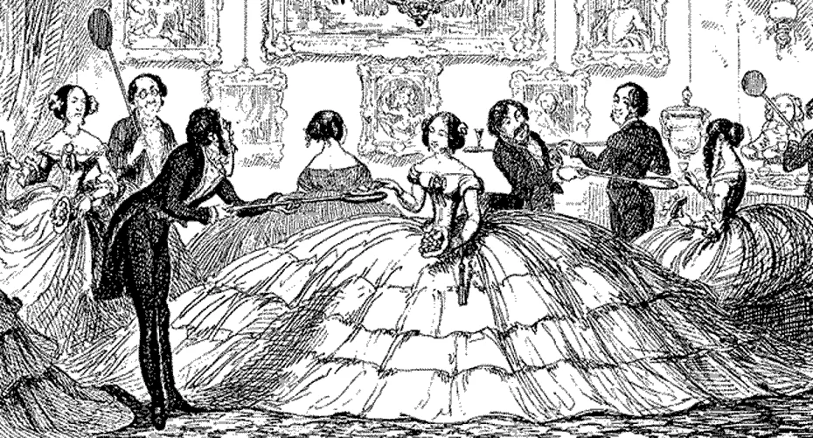
С XVIII века слово «рисунок» стало термином, обозначающим изображение как создание образа с помощью линий, черт, важных для узнавания признаков предмета: формы, размера, строения, движения, которые передаются во всех видах искусства.

Slide 5
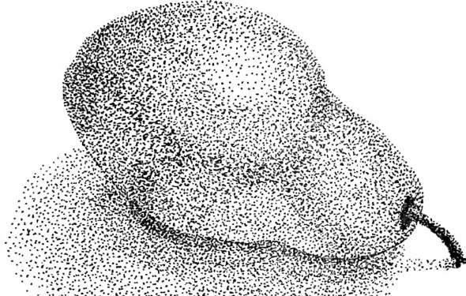
Составляющие рисунка
Точка
Получают точку прикосновением острия карандаша, кисти, мела к изобразительной плоскости или путем пересечения штрихов и линий. В рисунке точка участвует в изображении светотени и линейном построении формы в качестве опоры, поэтому такую точку называют опорной.

Slide 6
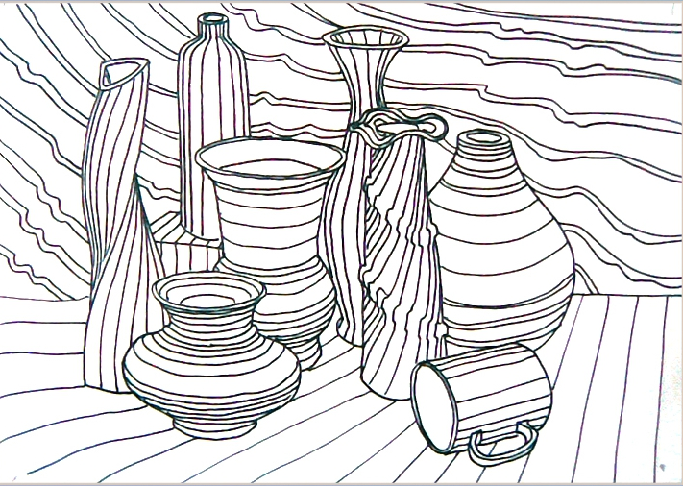
Линия
Наиболее популярное изобразительное средство. Она изображается всеми материально-техническими средствами: резцом, пером, карандашом и кистью.

Slide 7
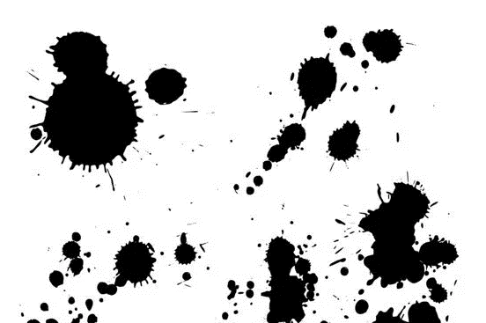
Пятно
Часть листа бумаги, покрытая штрихом или прикосновением кисти. Штрих, дающий тональное пятно, сам может быть средством выразительности рисунка.

Slide 8




Функции рисунка
Форма
Движение
Размер
Пропорции

Slide 9





Детали
Настроение
Объем
Масса
Фактура

Slide 10
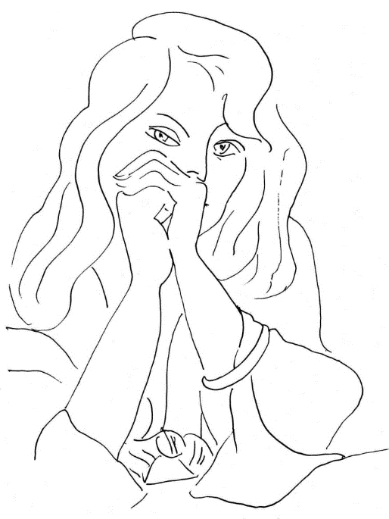
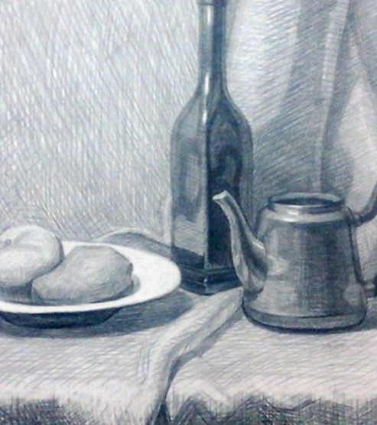
Виды рисунка
По использованию изобразительно-выразитель­ных средств различают: линейный и тональный рисунок.

Slide 11
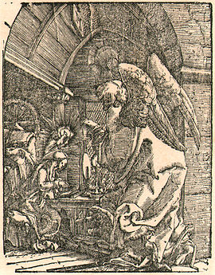
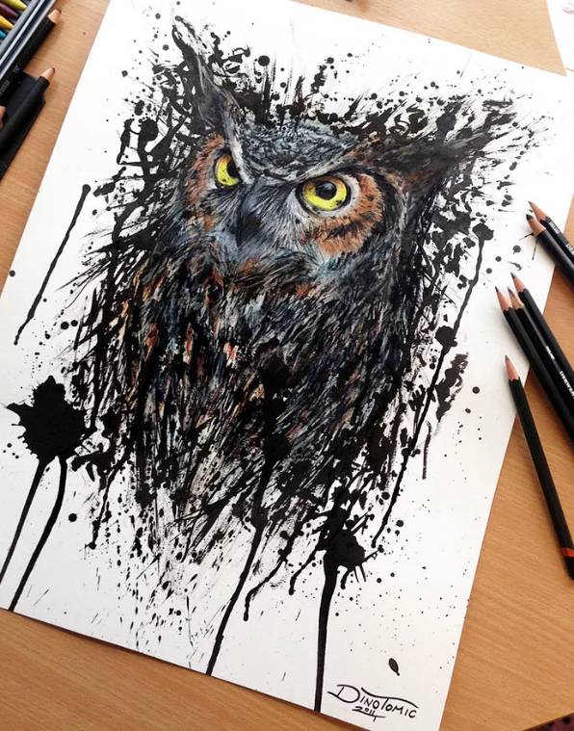
По технике выполнения: оригинальный и печатный рисунок.

Slide 12
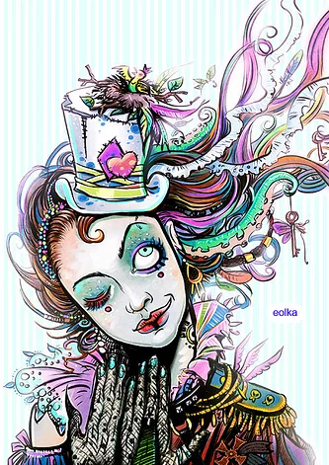
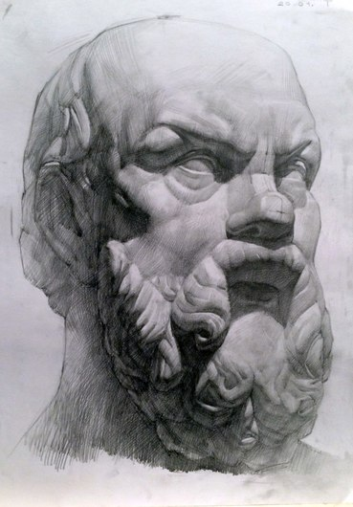
По целевому назначению: академический и творческий рисунок.

Slide 13
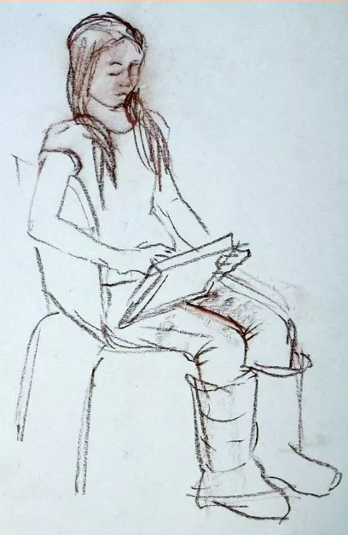
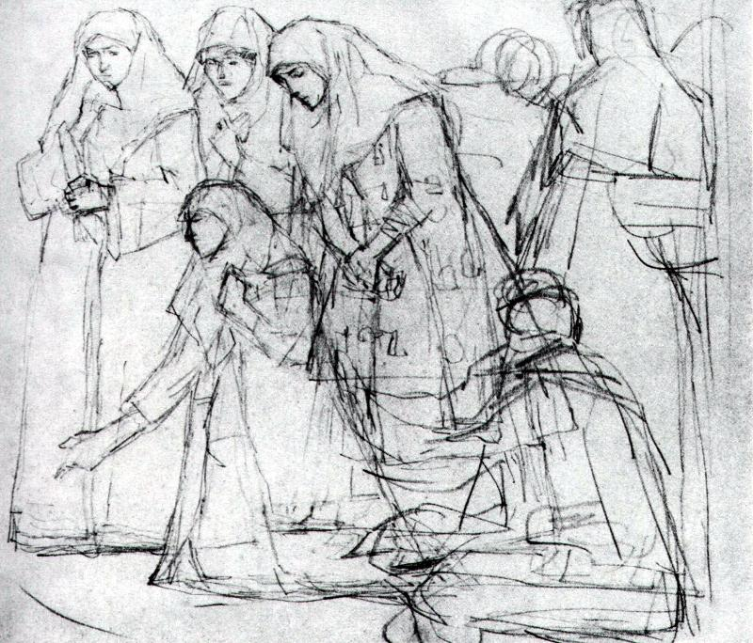
Набросок и эскиз.

Slide 14
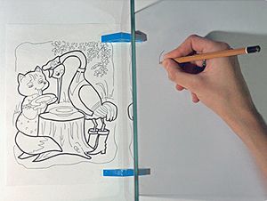
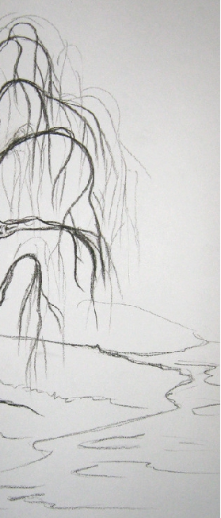
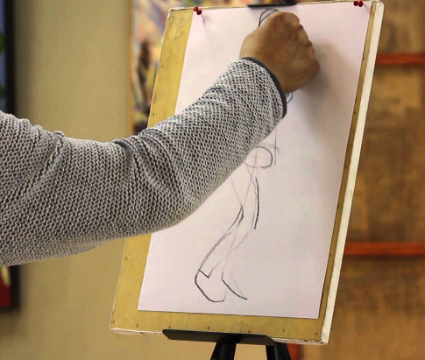
Рисование по восприятию: копирование, рисование с натуры и по представлению.

Slide 15
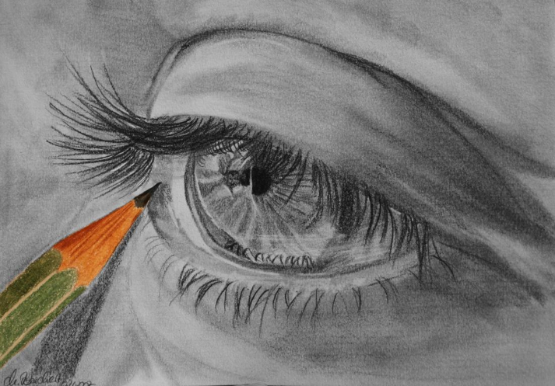
вывод
Занимаясь рисунком, надо понимать, что это способ особого исследования, в котором имеет значение твой интерес к предмету изображения, твое к нему отношение.
Нельзя рисовать равнодушно, механически!

